Slide 1
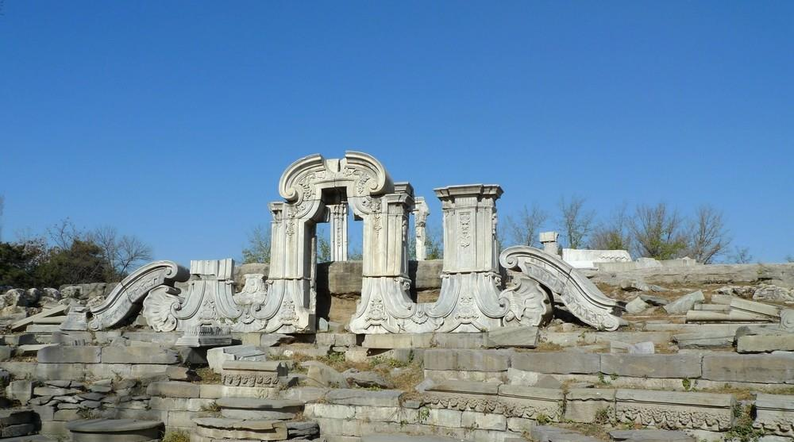
13 圆明园的毁灭
RJ·五年级上册

Slide 2
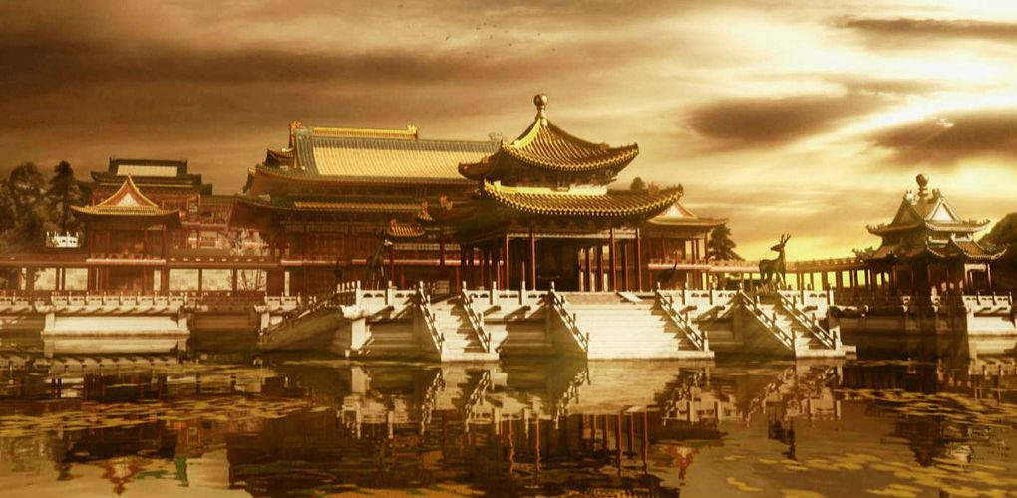
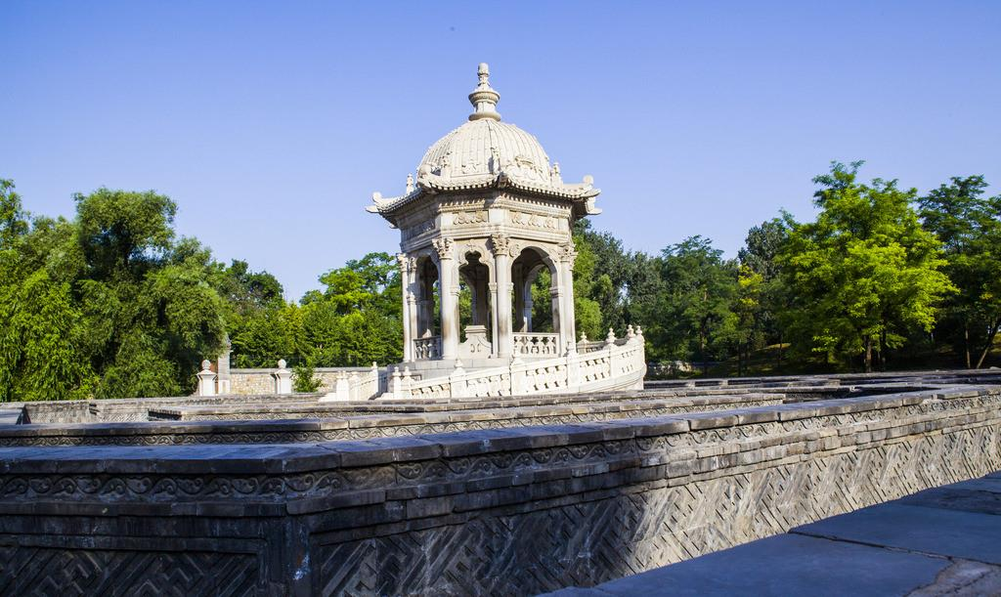

Slide 3
作者简介
王英琦 女 安徽寿县人。享受政府特殊津贴。著有散文集《守望灵魂》、《背负自己的十字架》等，短篇小说集《爱之厦》、《遥远而切近的爱》，电影文学剧本《李清照》等。散文《我遗失了什么》获1987年全国优秀散文奖。

Slide 4
助读资料
同学们，你们知道关于圆明园的知识吗？
圆明园，在北京西北郊，与颐和园相邻，由圆明园、长春园和万春园组成，也叫圆明三园。圆明园是清朝著名的皇家园林之一，有“万园之园”之称。清朝皇室每到盛夏时节会来这里理政，故圆明园也称“夏宫”。

Slide 5
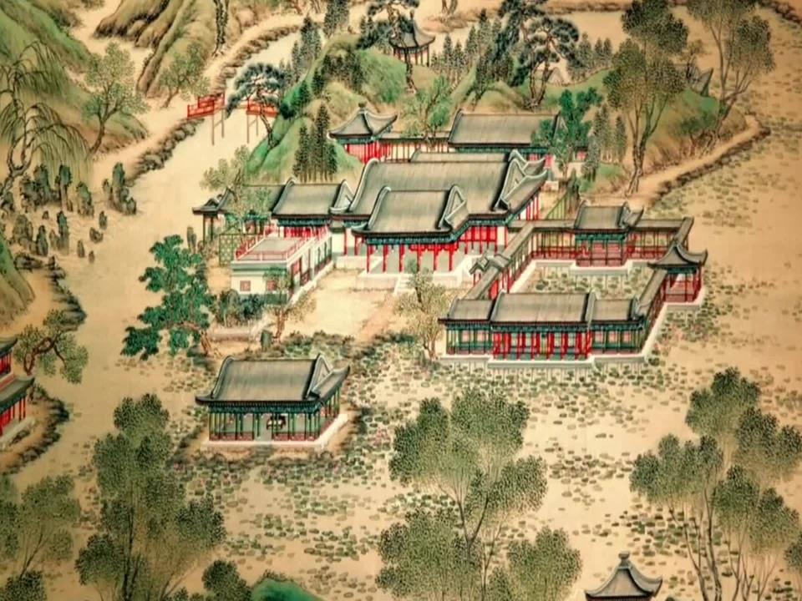

Slide 6
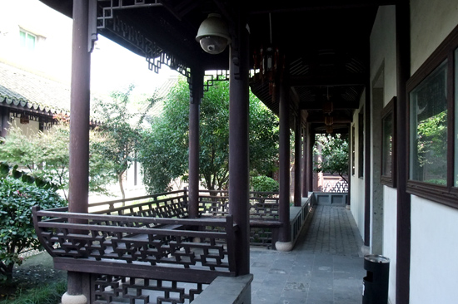
安澜园
安澜园，清代私家园林，园址在今浙江海宁盐官镇西北隅，本为南宋安化郡王王亢的故园。

Slide 7
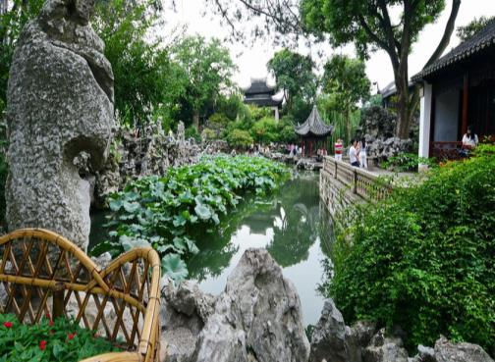
狮子林始建于元代至正二年(1342年)，是中国古典私家园林建筑的代表之一。属于苏州四大名园之一。
狮子林

Slide 8
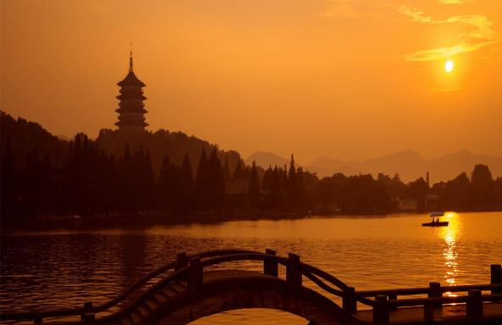
杭州西湖
西湖，位于浙江省杭州市西部，是中国主要的观赏性淡水湖泊，也是中国首批国家重点风景名胜区。

Slide 9
会认字
diàn
lónɡ
tī
lán
估量 殿堂 玲珑 剔透 安澜
瑶台 武陵 宏伟 侵入 毁掉
侵略 奉命 瑰宝 精华 灰烬
估量 殿堂 玲珑 剔透 安澜
瑶台 武陵 宏伟 侵入 毁掉
侵略 奉命 瑰宝 精华 灰烬
línɡ
hónɡ
fènɡ
jìn

Slide 10
我会读
diàn
lán
珑
殿
剔
lónɡ
tī
hónɡ
陵
澜
línɡ
宏
fènɡ
jìn
奉
烬

Slide 11
会写字
毁
估
拱
辉
煌
殿
陵
览
境
宏
唐
闯
统
销
奉

Slide 12
多音字
liánɡ （测量）（量尺）
liànɡ （重量） (估量）
量
liánɡ
1.曹冲动脑筋测量（ ）出了大象的体重。
2.只要努力学习，我们的 前途不可估量（ ）。
liànɡ

Slide 13
词语解释
连一连。
毁灭
辉煌
仿照
流连
幻想
模仿参照。
依恋而舍不得离去。
彻底破坏，消灭。
虚而不实的思想。
光辉灿烂的。

Slide 14
连一连。
文物
侵略
一切对他国领土、主权的侵犯和对他国人民的掠夺和奴役的行动。
历代遗留下来的具有历史、艺术价值的东西。

Slide 15
近义词
毁灭---
毁坏
宏伟---
壮观
辉煌---
辉宏
精华---
精髓
反义词
毁灭---
建设
宏伟---
渺小
幻想---
事实
精华---
糟粕

Slide 16
近义词辨析
 | 相同点 | 不同点
精华 | 指精美，绝妙的好东西。 | 精华——指事物最精美、最重要的部分。
精品 |  | 精品——精心创作的作品;上乘的作品。
1. 这万尊佛像,鬼斧神工,各具灵妙,真是上上的艺术（ ）。
2.妈妈说，过去一切时代的（ ）尽在书中。
精品
精华

Slide 17
词语积累
描写建筑的词语：
金碧辉煌 玲珑剔透 雕梁画栋 别有洞天 鳞次栉比 古色古香

Slide 18
初读感知
1.课文是从哪几个方面来介绍圆明园的？
位置 景物 珍宝 毁灭
2.根据课文内容填空。
课文介绍了圆明园的毁灭，作者说圆明园的毁灭是___________________________，也是______________________________。
祖国文化史上不可估量的损失
世界文化史上不可估量的损失！

Slide 19
段落划分
第一部分（１）：概括指出圆明园毁灭的损失无法估量。 第二部分（２-４）：介绍了圆明园的景物和收藏的历史文物。
第三部分（５）：讲述英法侵略者毁灭圆明园的强盗行为。

Slide 20
课文解读
默读课文，本文是怎样评价圆明园的？
总领全文
圆明园的毁灭是祖国文化史上不可估量的损失，也是世界文化史上不可估量的损失！
意思是：无法估计

Slide 21
介绍圆明园
近义词：闻名遐迩
圆明园在北京西北郊，是一座举世闻名的皇家园林。它由圆明园、万春园和长春园组成，所以也叫圆明三园。此外，还有许多小园，分布在圆明园东、西、南三面。众星拱月般环绕在圆明园周围。
总体介绍圆明园是由哪些园林组成，分别在什么位置。

Slide 22
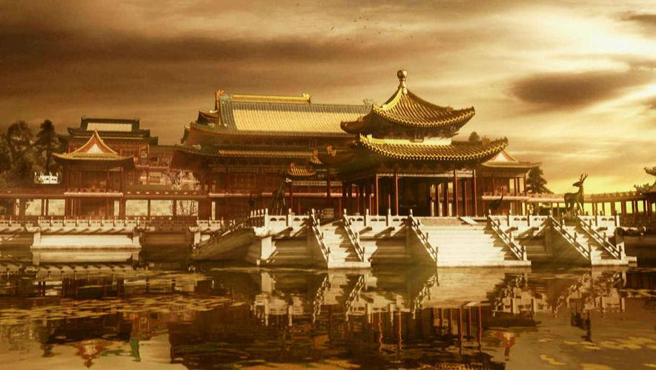

Slide 23
圆明园中，有金碧辉煌的殿堂，也有玲珑剔透的亭台楼阁；有象征着热闹街市的“买卖街”，也有象征着田园风光的山乡村野。
这句话运用了______的手法，说出了圆明园的美景之多。
排比

Slide 25
请同学们想想这个句子的特点，仿写一个。
卷云丝丝缕缕地飘浮着，有时像一片白色的羽毛，有时像一块洁白的绫纱，有时像微风吹过水面激起的粼波。

Slide 26
园中许多景物都是仿照各地名胜建造的，如，海宁安澜园，苏州的狮子林，杭州西湖的平湖秋月、雷峰夕照；还有很多景物是根据古代诗人的诗情画意建造的，如蓬莱瑶台，武陵春色。
这句话运用了____的手法，详细地介绍了圆明园的景物。
排比

Slide 27
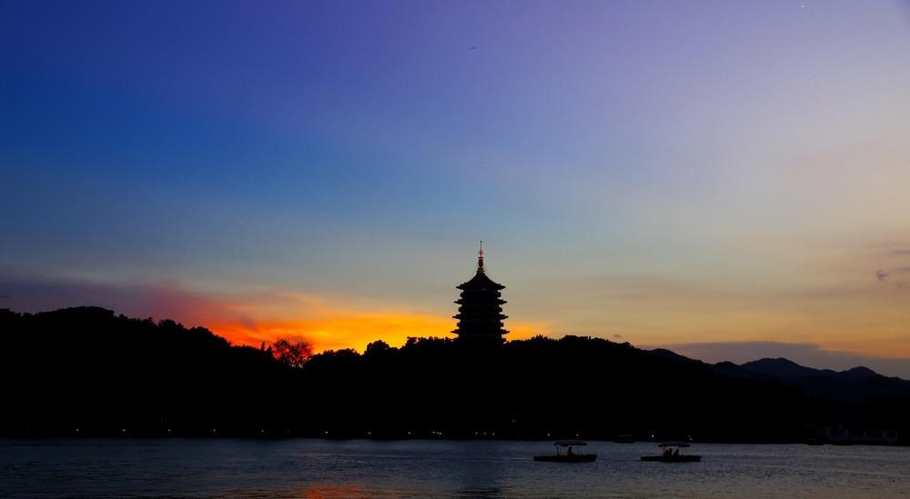
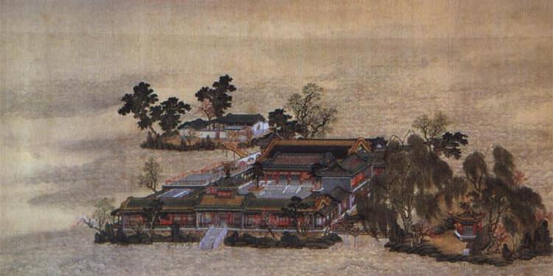
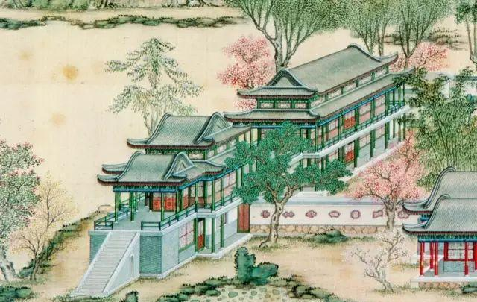

Slide 28
园中不仅有民族建筑，还有西洋景观。漫步园内，有如漫游在天南地北，饱览着中外风景名胜；流连其间，仿佛置身在幻想的境界里。
比喻：将圆明园的景色比喻成幻想中的景色，可见圆明园的美丽。

Slide 29
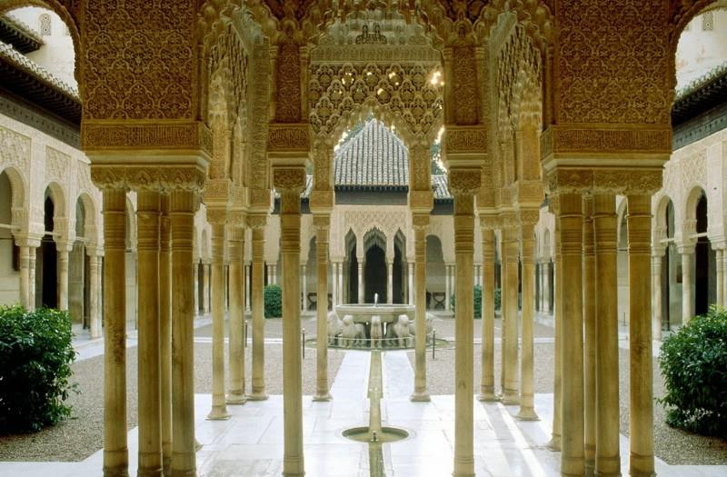

Slide 30
圆明园不但建筑宏伟，还收藏着最珍贵的历史文物。上自先秦时代的青铜礼器，下至唐、宋、元、明、清历代的名人书画和各种奇珍异宝。所以，它又是当时世界上最大的博物馆、艺术馆。
记叙：描写圆明园里面还有无数的珍宝。

Slide 31
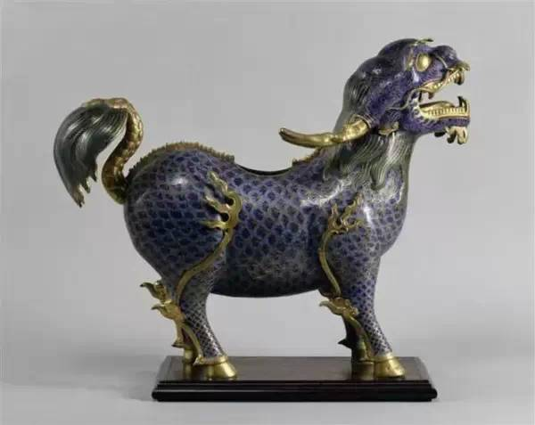
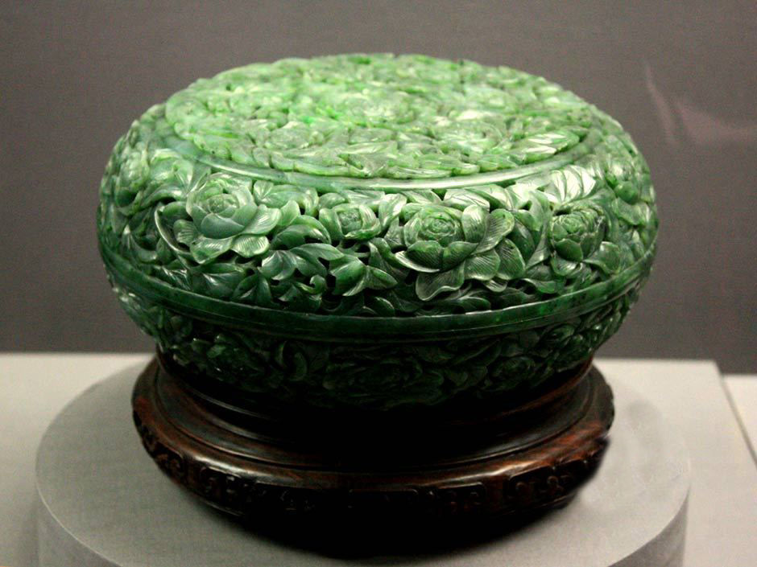

Slide 32
圆明园的毁灭
1860年10月6日，英法联军侵入北京，闯进圆明园。他们把园内凡是能拿走的东西，统统掠走；拿不动的，就用大车或牲口搬运；实在运不走的，就任意破坏、毁掉。
这些词语：突出英法联军的恶行。

Slide 33
为了销毁罪证，10月18日和19日，三千多名侵略者奉命在园内放火。大火连烧三天，烟云笼罩了整个北京城。我国这一园林艺术的瑰宝、建筑艺术的精华，就这样化成了一片灰烬。
数字：突出了圆明园毁灭的时间，还有侵略者的残暴恶行，也说出了圆明园最后的毁灭。

Slide 34
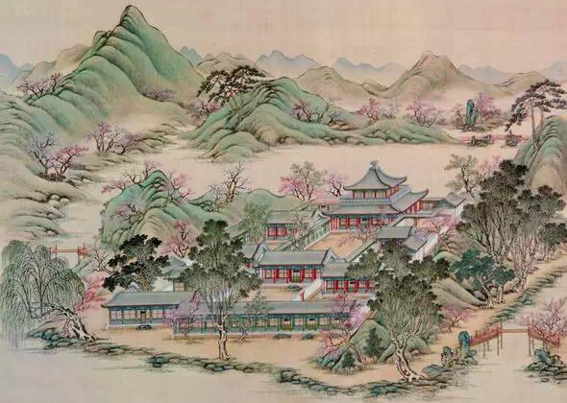

Slide 35
板书设计
园林艺术瑰宝
圆明园的毁灭
圆明园
最大的博物馆
不可估量的损失
一片灰烬
闯 掠 毁 烧

Slide 36
写作手法
学习运用对比的修辞手法
【对比】“大火连烧三天，烟云笼罩了整个北京城。我国这一园林艺术的瑰宝、建筑艺术的精华，就这样化成了一片灰烬。 ” 用对比手法写是为了通过昔日圆明园的辉煌壮观和后来的毁灭进行对比，来让读者记住屈辱的历史 。
【举例】再见闰土时，他“先前紫色的圆脸，已经变作灰黄，而且加上了很深的皱纹” ，“那手也不是我记得的红活圆实的手，却又粗又笨而且开裂，像是松树皮了。

Slide 37
拓展延伸
圆明园遗址
遭焚毁后的圆明园遗址在新中国成立后开始被保护起来，1956年北京市园林局开始采取植树保护措施，1976年圆明园遗址随成立专营机构。1988年6月29日，圆明园遗址向社会开放。

Slide 38
课堂练习
1.看拼音，写词语。
diàn tánɡ línɡlónɡ hónɡ wěi
（ ） （ ） （ ）
殿堂
玲珑
宏伟
2. 把下列词语补充完整。
众星( )月 金( )辉煌
玲珑 ( )透 亭台楼( )
捧
碧
剔
阁

Slide 39
3. 补充句子。
漫步园内，犹如漫步在（ ），饱览着中外（ ）；流连其间，仿佛置身在幻想的境界里。
天南海北
风景名胜

Slide 40
课后习题参考答案
朗读课文。说说默读课文，想想课文主要表达了怎样的情感。反复朗读，读出情感的变化。
朗读指导：本文是一篇介绍圆明园被八国联军毁灭的文章，朗读描述圆明园的时候，语气要充满深情，后面圆明园被毁灭的时候，朗读的时候注意语气要惋惜、伤心和愤怒。

Slide 41
课文题目是《圆明园的毁灭》，作者为什么用那么多笔墨写圆明园昔日的辉煌?和同学交流你的想法。
参考答案： 通过昔日的辉煌来反衬出当圆明园被毁灭的时候，我们心理的难过和愤怒。

Slide 42
读下面的句子， 注意表示时间的词语，联系上下文说说你的感受。
◆上自先秦时代的青铜礼器，下至唐、宋、元、明、清历代的名人书画和各种奇珍异宝。
参考答案： 通过这句话中的表示时间的词语，可以看出圆明园中的瑰宝之多，历史之久。。

Slide 43
◆1860年10月6日， 英法联军侵入北京，闯进圆明园。他们把园内凡是能拿走的东西，统统掠走;拿不动的，就用大车或牲口搬运;实在运不走的，就任意破坏、毁掉。为了销毁罪证，10月18日和19日，三千多名侵略者奉命在园内放火。
参考答案：这里的时间是让我们牢记历史，不忘国耻。

Slide 44
查找相关资料， 说说为什么“圆明园的毁灭是中国文化史上不可估量的损失，也是世界文化史上不可估量的损失”。
参考答案： 因为圆明园在我国建筑史文化史占有极高的地位，它包含了不同世纪的不同文化，也包含了不同国家的不同风格，圆明园不只是一个清代园林，更是体现了中国古代造园艺术之精华和悠久文化之瑰宝。

Slide 45
课后作业
把描写圆明园的句子抄下来。
课下朝赵关于圆明园的资料，请你以小短文的形式展示一下你的发现，写出圆明园昔日的辉煌的特点。

